Slide 1
স্বা
গ
ত

Slide 2
পরিচিতি
শিক্ষক
পাঠ
মো: ইউসুফ আলী
জনতা মডেল উচ্চ বিদ্যালয়
ধর্মপাশা, সুনামগঞ্জ।
E-mail- nyusufali926@gmail.com
শ্রেণি- ৮ম
বিষয়- তথ্য ও যোগাযোগ প্রযুক্তি
তারিখ- 20-0১-২০১6
সময়- ৪0 মিনিট

Slide 3
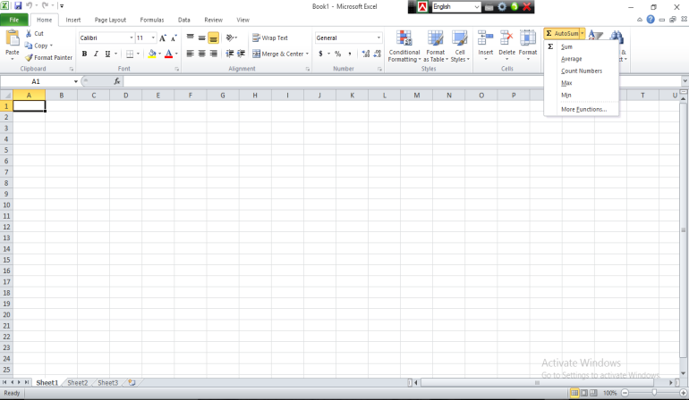
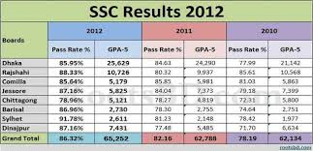

Slide 4
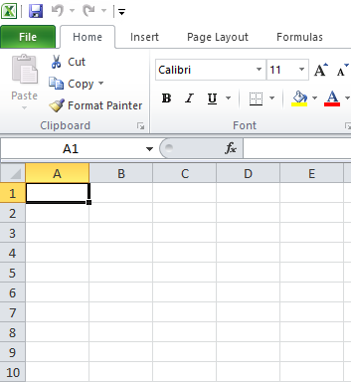
আজকের পাঠের বিষয়-
স্প্রেডশিটের ব্যবহার

Slide 5
শিখনফল
এই পাঠ শেষে শিক্ষার্থীরা..
১. সেল কী তা বলতে পারবে।
২. স্প্রেডশিট সফটওয়্যারের সাহায্যে যোগ বিয়োগ করতে পারবে।
৩. আকর্ষণীয় গ্রাফ, চার্ট ব্যবহার করে উপাত্ত সহজে উপস্থাপন করতে পারবে।

Slide 6
সেল কী?
আমরা আগেই জেনেছি একেকটা ওয়ার্কশিটে বহুসংখ্যক সারি (Row)ও কলাম (Column) থাকে। এটা দেখতে নিচের চিত্রের মতো-
A,B,C…. দিয়ে কলাম এবং 1,2,3…. দিয়ে সারি নির্দেশ করা হয়। রো বা সারি ও কলাম দ্বারা ছেদকৃত ঘরগুলোকে বলা হয় সেল(Cell)।

Slide 7
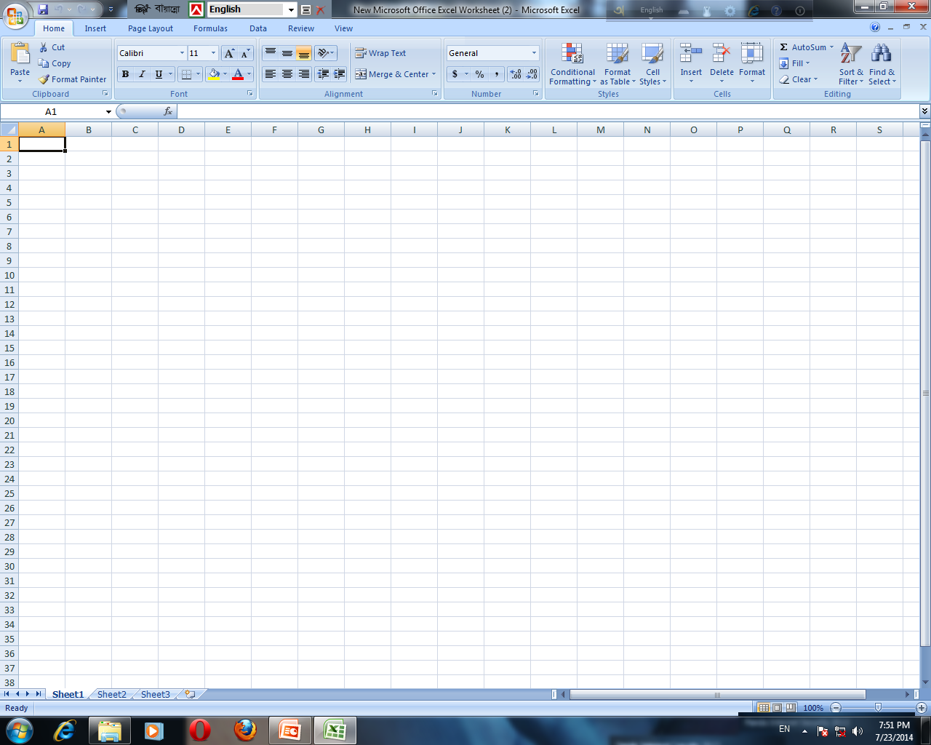
মাইক্রোসফট অফিস এক্সেল 2007
D কলাম ও 7 সারির সমন্বয়ে গঠিত সেল D7

Slide 8
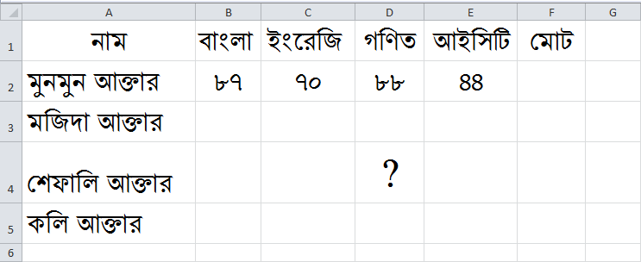
একক কাজ
“?” চিহ্নিত সেলটির সেল অ্যাড্রেসের নাম কী?

Slide 9
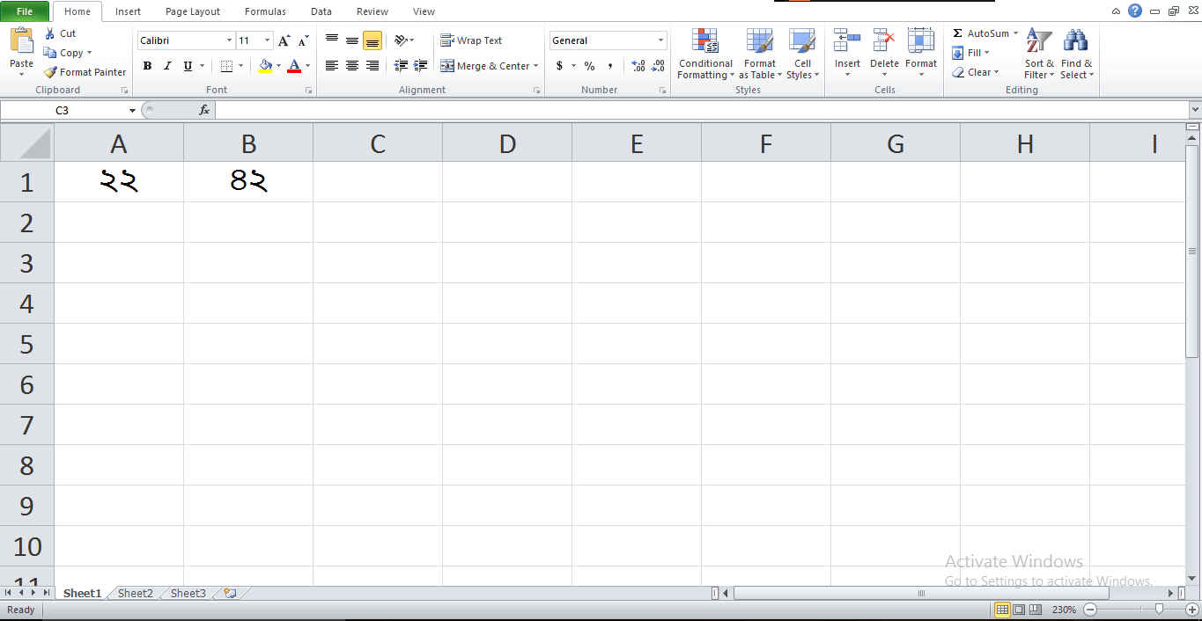
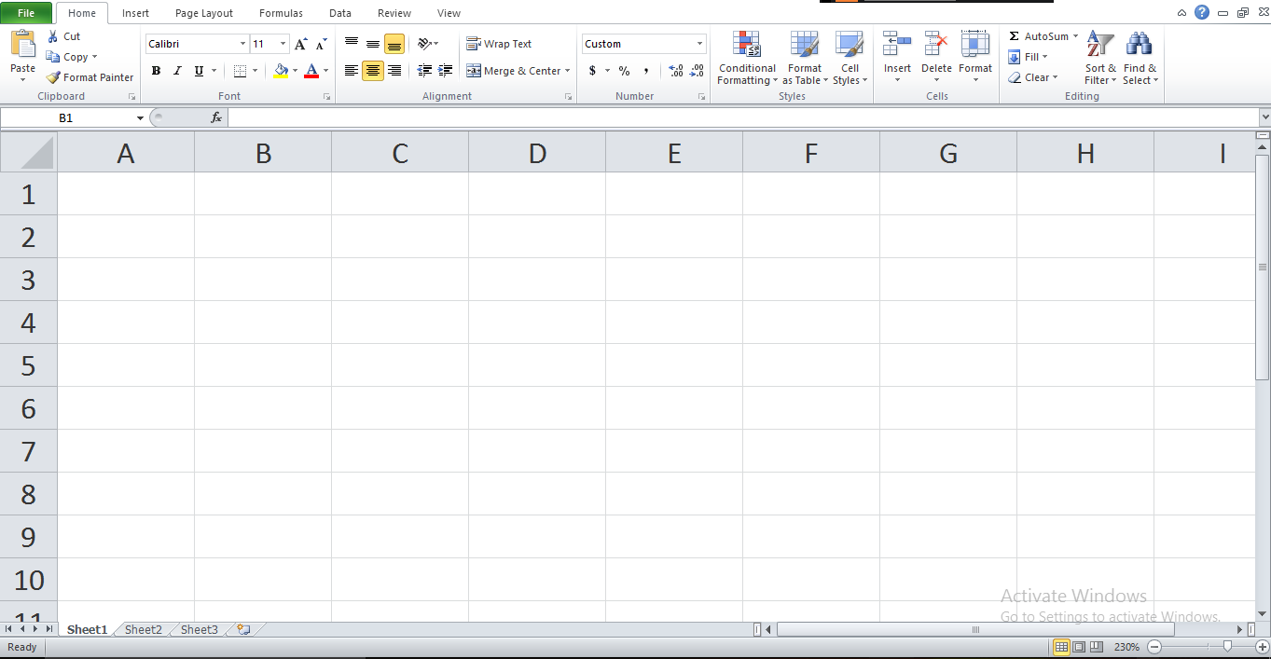
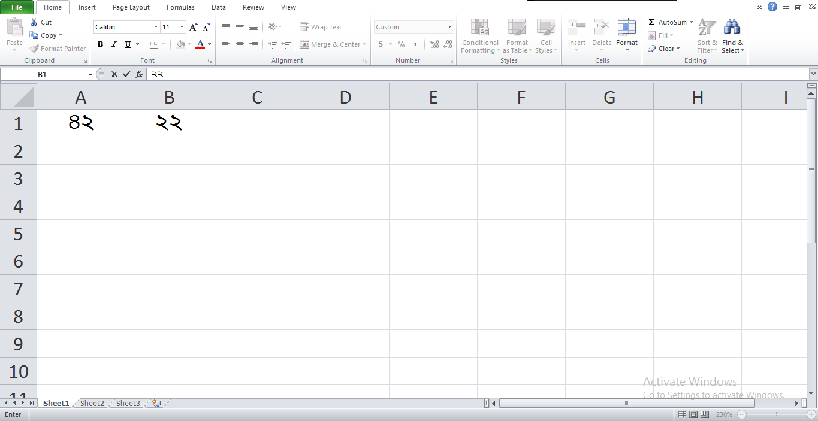
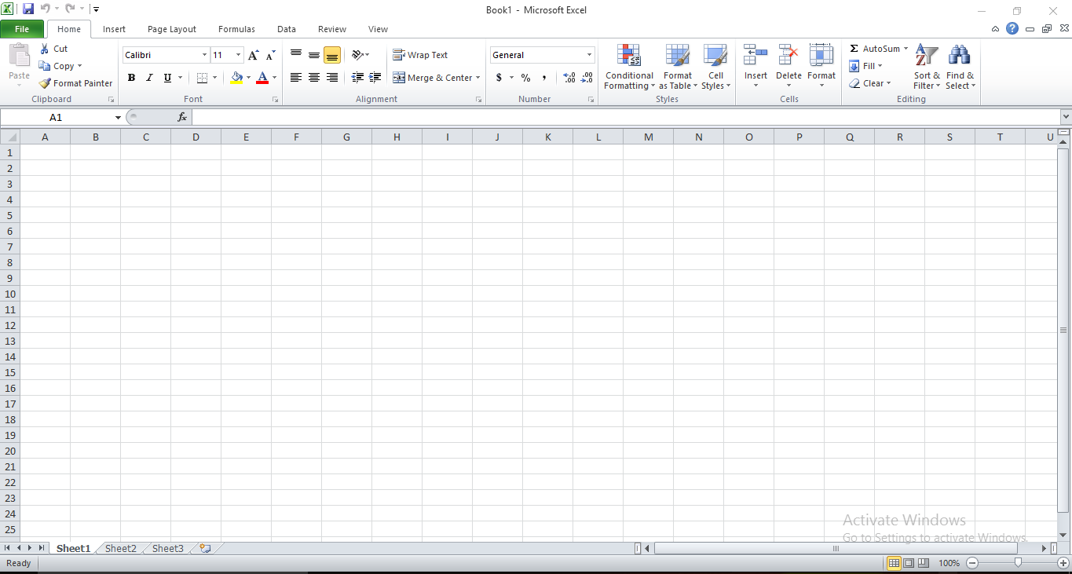
যোগ করার নিয়ম
এক্সেলে ২ ভাবে যোগ করা যায়
স্বয়ংক্রিয়ভাবে যোগ করতে হলে ফলাফল সেলে কারসর নিয়ে
ক্লিক করতে হয়।
ম্যানুয়ালি যোগ করতে হলে ফলাফল সেলে “=” চিহ্নি দিয়ে সূত্র লিখতে হয়।
স্বয়ংক্রিয়ভাবে
২. ম্যানুয়ালী
উভয় ক্ষেত্রেই ফলাফলের সেলে সূত্র প্রয়োগ করতে হয়।

Slide 10
বিয়োগ করার নিয়ম
এক্সেলের ওয়ার্কশিটে বিয়োগ করার পদ্ধতিও যোগ করার পদ্ধতির মতো। তবে স্বয়ংক্রিয় বিয়োগ করার কোনো ব্যবস্থা নেই। ফলাফল সেলে সূত্র বসিয়ে বিয়োগের কাজ করতে হয়।

Slide 11
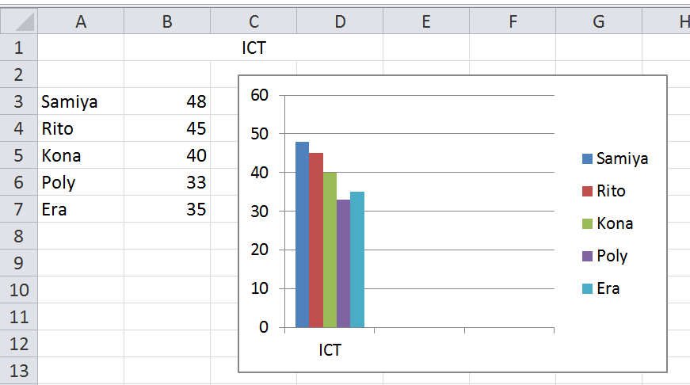
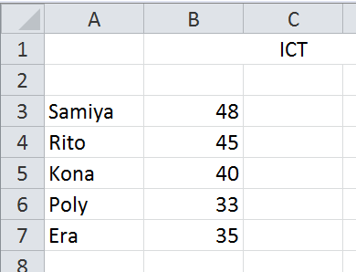
গ্রাফ, চার্ট ব্যবহার করে উপাত্ত সহজে উপস্থাপন করা যায়।
পরীক্ষার ফলাফল
পরীক্ষার ফলাফল চার্টের মাধ্যমে

Slide 12
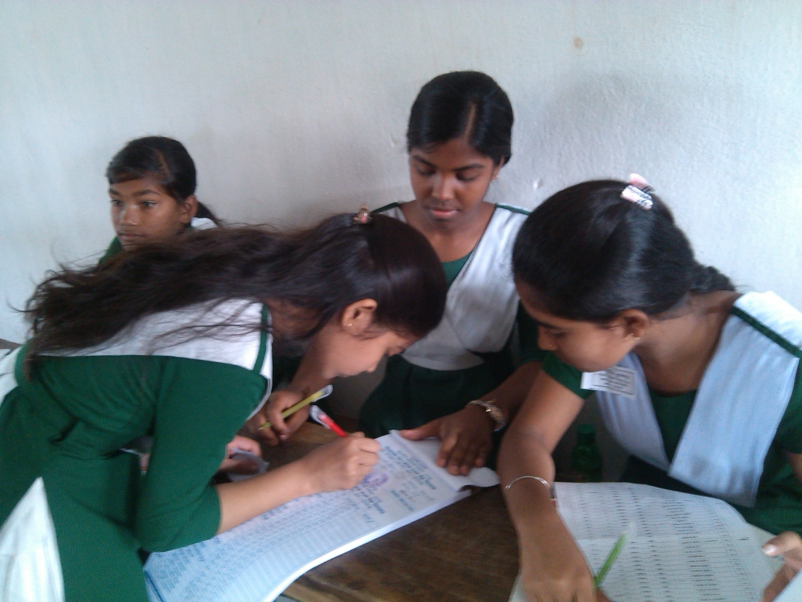
দলীয় কাজ
এক্সেলে যোগ করার পদ্ধতি লেখ।

Slide 13
মূল্যায়ন
সঠিক উত্তরের পাশে ঠিক চিহ্ন দাও
১. সেল রেঞ্জ লেখার নিয়ম হলো কোনটি?
উত্তর সঠিক নয়
উত্তর সঠিক নয়
উত্তর সঠিক
উত্তর সঠিক নয়
ক. = A1D1
খ. = A1:D1
গ. A1:D1
ঘ. A1*D1
উত্তর সঠিক নয়
উত্তর সঠিক নয়
উত্তর সঠিক নয়
উত্তর সঠিক
২. স্বয়ংক্রিয়ভাবে যোগ করার জন্য ফলাফল সেলে কার্সর নিয়ে কোথায় ক্লিক করতে হয় ?
ক. ∏sum
খ. Autosum
গ. ∏Autosum
ঘ. Sum
উত্তর সঠিক নয়
উত্তর সঠিক নয়
উত্তর সঠিক
উত্তর সঠিক নয়
৩. চার্ট অপশন কোথায় অবস্থিত ?
ক. ইনসার্ট
খ. ফরমেট
গ. হোম
ঘ. ফর্মূলা

Slide 14
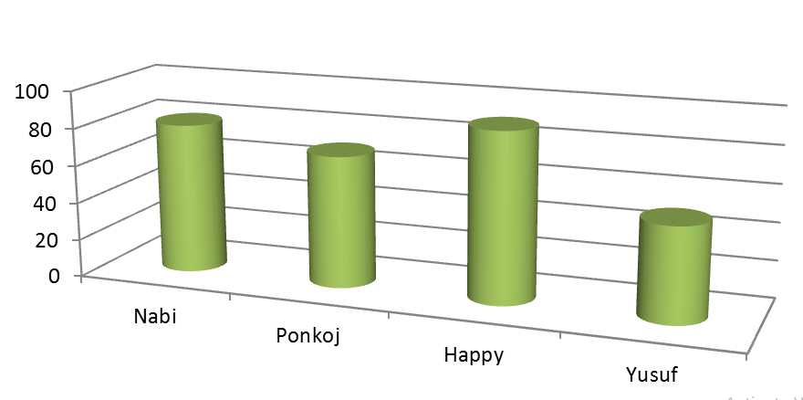
বাড়ির কাজ
বার ডায়াগ্রাম অঙ্কনের পদ্ধতি বর্ণনা করো।

Slide 15
ফিরে দেখা
স্বাগত
পরিচিতি
পাঠ ঘোষণা
শিখনফল
একক কাজ
দলীয় কাজ
মূল্যায়ন
বাড়ির কাজ

Slide 16
সবাইকে ধন্যবাদ

